Slide 1

PS SYSTEM
PS-AC제어 판넬+PS-BS서버 일체형

Slide 2
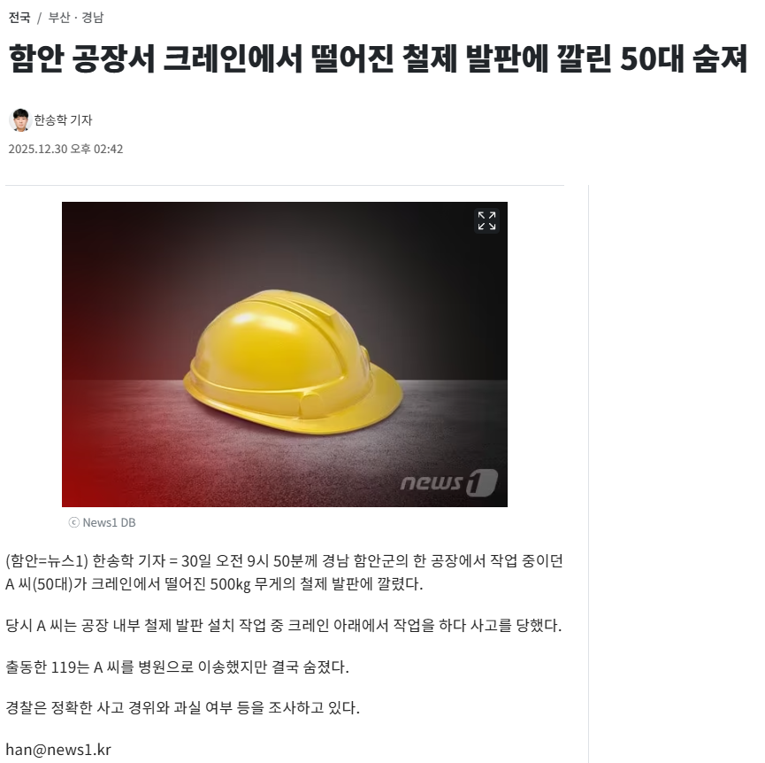
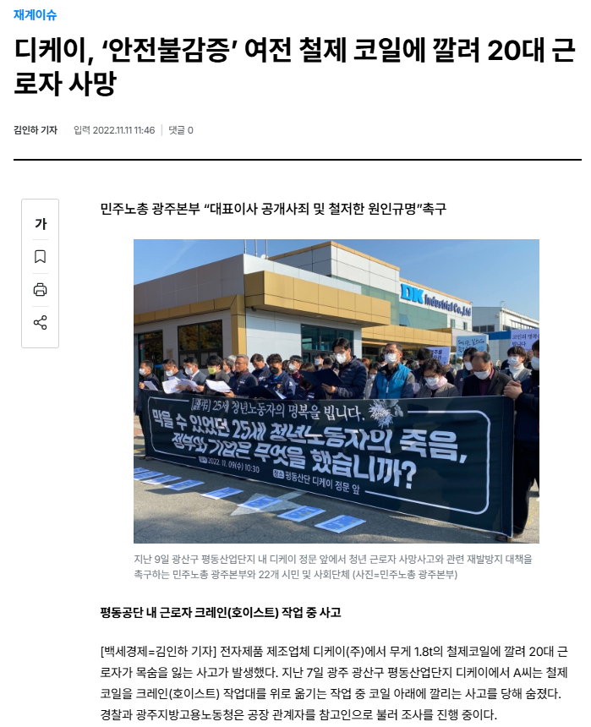
안전은 생존의 기본 조건입니다
작업자의 안전을 지키세요

Slide 3

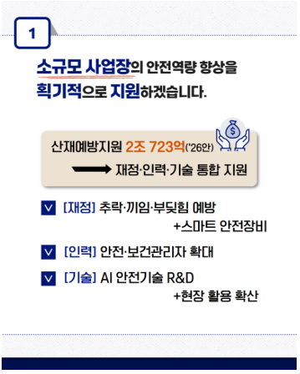
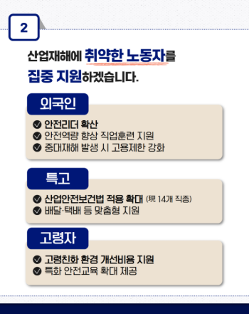
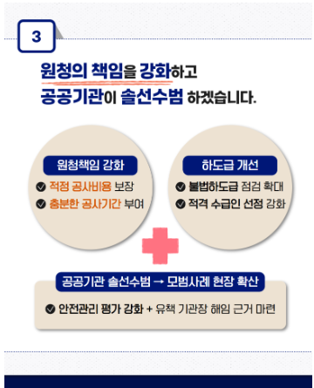
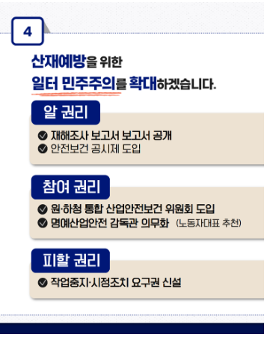


Slide 4
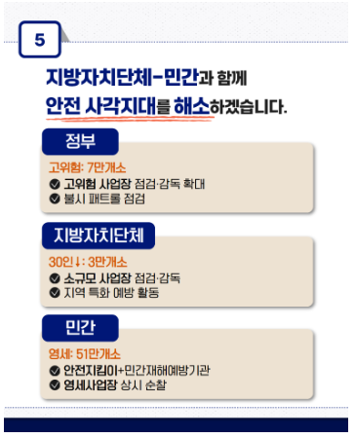
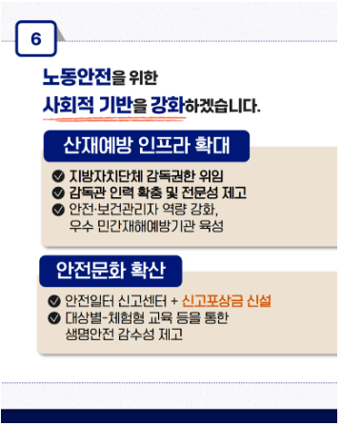
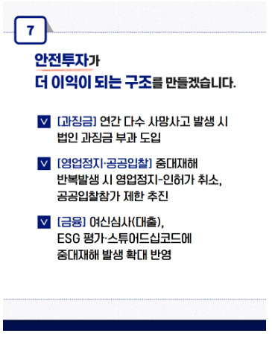
현 정부가 들어오면서 안전한 직장 안전한 일터가 강조

Slide 5
AI 스마트 안전 관리 시스템
  특수 카메라의 기능은 렌즈 별 화각 조절이 가능 원하는 장소 구역을 지정
  영상 분석 프로그램으로 사람이 감지되면 호 이스트 기능이 멈추고 음성안내 및 경광 등으로 위험 표시
  특수 카메라 화각 안에 사람이 있으면 수동으로 호 이스트 작동 OFF
  특수 카메라 화각 안에 사람이 없으면 호 이스트 작동 ON
  100% 방수 방진 자동 공기순환 시스템 장착
  자동 온도조절 자동 냉각 발열 제어 가능
  극한 현장에서도 기능을 제대로 구현 할 수 있는 기술력이 있는 안전관리시스템을 경험해 보십시오

Slide 6
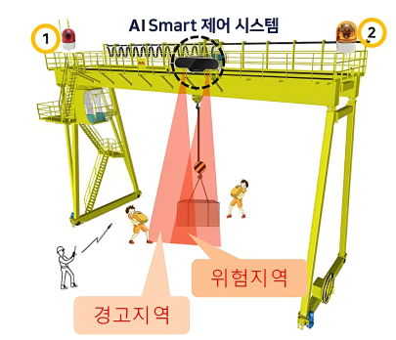




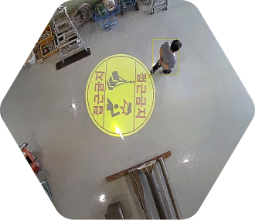
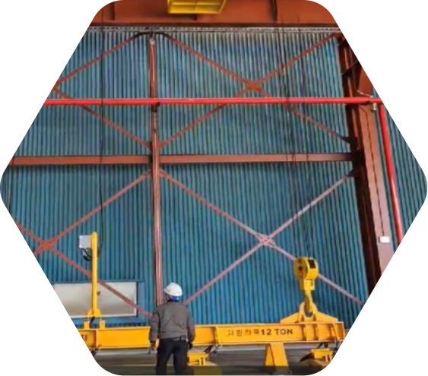
AI Smart Hoist Safety System
산업 현장의 중대재해를 예방하기위해 개발된 AI기반 안전 솔루션으로 호이스트 작업 반경 내 인체를 실시간 감지하고 위험상황시 즉각 대응 합니다
핵심 기능
시스템 개요
실시간 인체 감지
특수 카메라와 AI 영상분석으로 레드존 내 작업자를 실시간 감지합니다.
자동 정지 시스템
인체 감지 시 호이스트 작동을 자동 정지시켜 협착·추락·충돌 사고를 방지합니다.
경고 알림 시스템
경광등·음성안내로 위험을 알리고, 안전모 무선 단말기와 연동합니다.
24시간 영상기록
작업 영상 기록 및 AI 기반 사고 원인 분석으로 재발을 방지합니다.
기존 수동식 안전 장치와 달리 실시간 감지와 자동 대응으로 사고를 미연에 방지하는 혁신적 솔루션 입니다

Slide 7
산업재해 예방률 100%
AI 스마트 안전 관리 시스템은 딥 러닝을 기반 객체 감지 기술을 적용하여 호 이스트 작업 구역 내 사람을 고 정밀로 식별하고 위험 상황에 즉각 대응하는 시스템입니다.
AI 객체 감지 기술
YOLO V3계열 알고리즘 기반 단일 추론(One-Shot-Detection)방식으로 빠른 속도와 높은 정확도 구현
Grid&Anchor-Box기술
이미지를 그리드로 분할 처리하고 인체 형태를 정확한 Anchor-Box로 탐지 정확도 향상
오 경보 억제 기술
인체 외 물체, 저명, 환경노이즈를 자동으로 필터 링 하여 오작동 최소화
지속적인 학습 개선
현장 데이터 지속 수집 및 학습 반영으로 시간이 지날수록 인식 정확도 향상
AI스마트 안전관리 시스템은 중대재해처벌법 대응을 위한 최적의 솔루션으로 기업의 법적 리스크를 최소화 하고 작업자의 안전을 보장 합니다 도입 사업장에서는 작업 효율성 향상과 함께 안전 사고 Zero를 달성하는데 기여 하고 있습니다
안전은 더 이상 선택이 아닌 필수 입니다

Slide 8
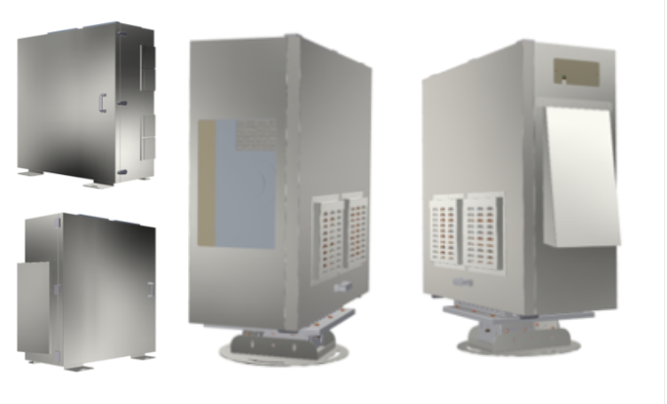
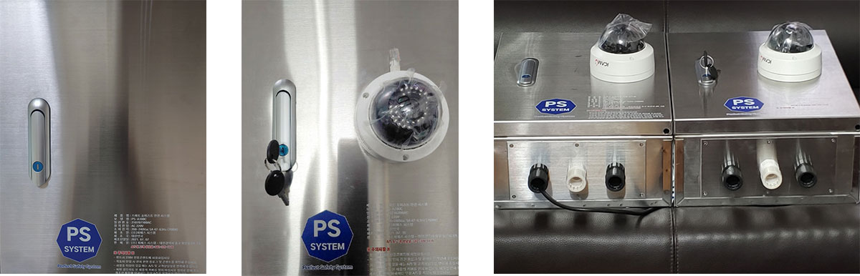
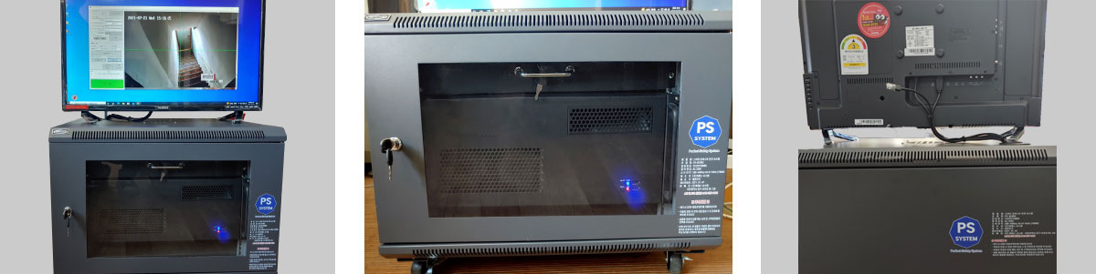
극한 현장에서 안전을 책임 집니다
높은 온도 심한 바닷바람 인터넷이 안되는 극한 환경을 극복
제어기와 서버의 일체형
기존 제어기 서버 컴퓨터

Slide 9
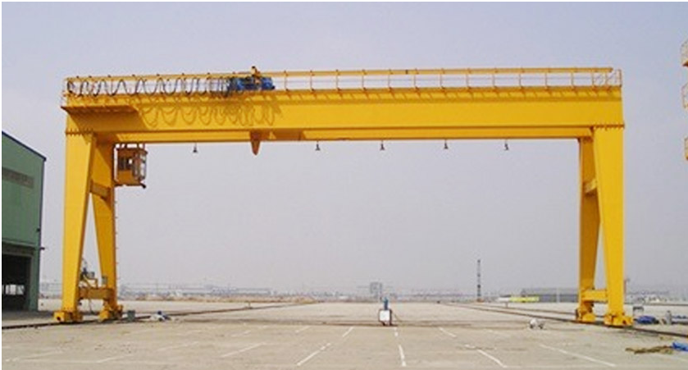
일체형 장비를
소개합니다
열 제거를 위한 고성능 에어컨 장치
방수,환기,방열,부식방지,번개 보호,방진,확고한 구조,모듈 식 설치
저장 온도 -40도~70도
냉각 시스템
AC팬,DC팬,AC공기 상태,DC공기 상태 AC열 교환,DC열 교환,DC 열 전기 냉각기(TEC),보 텍스 튜브 냉각
난방 시스템
히터.보텍스튜브 난방,에어컨
기존 서버,제어기,전원부를 하나로 극한 환경에 맞게 하나로 만들었습니다

Slide 10
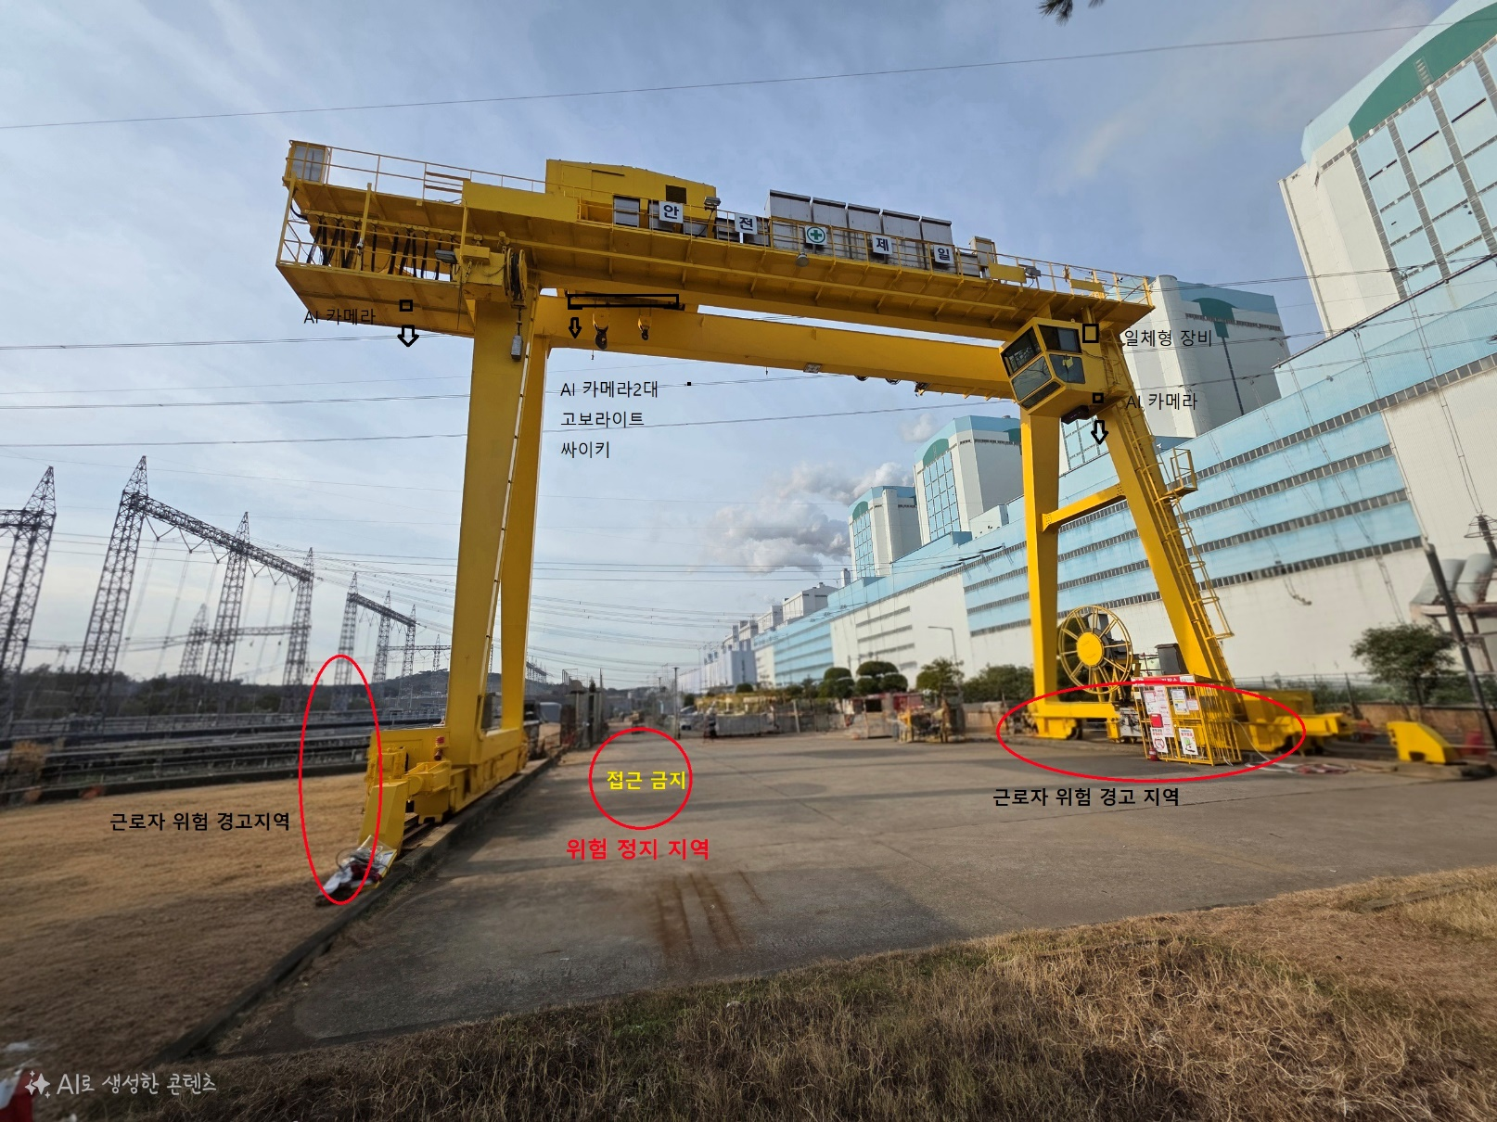

외부 켄트리 크레인 안전 장비 구성도
AI 스마트 안전관리

Slide 11
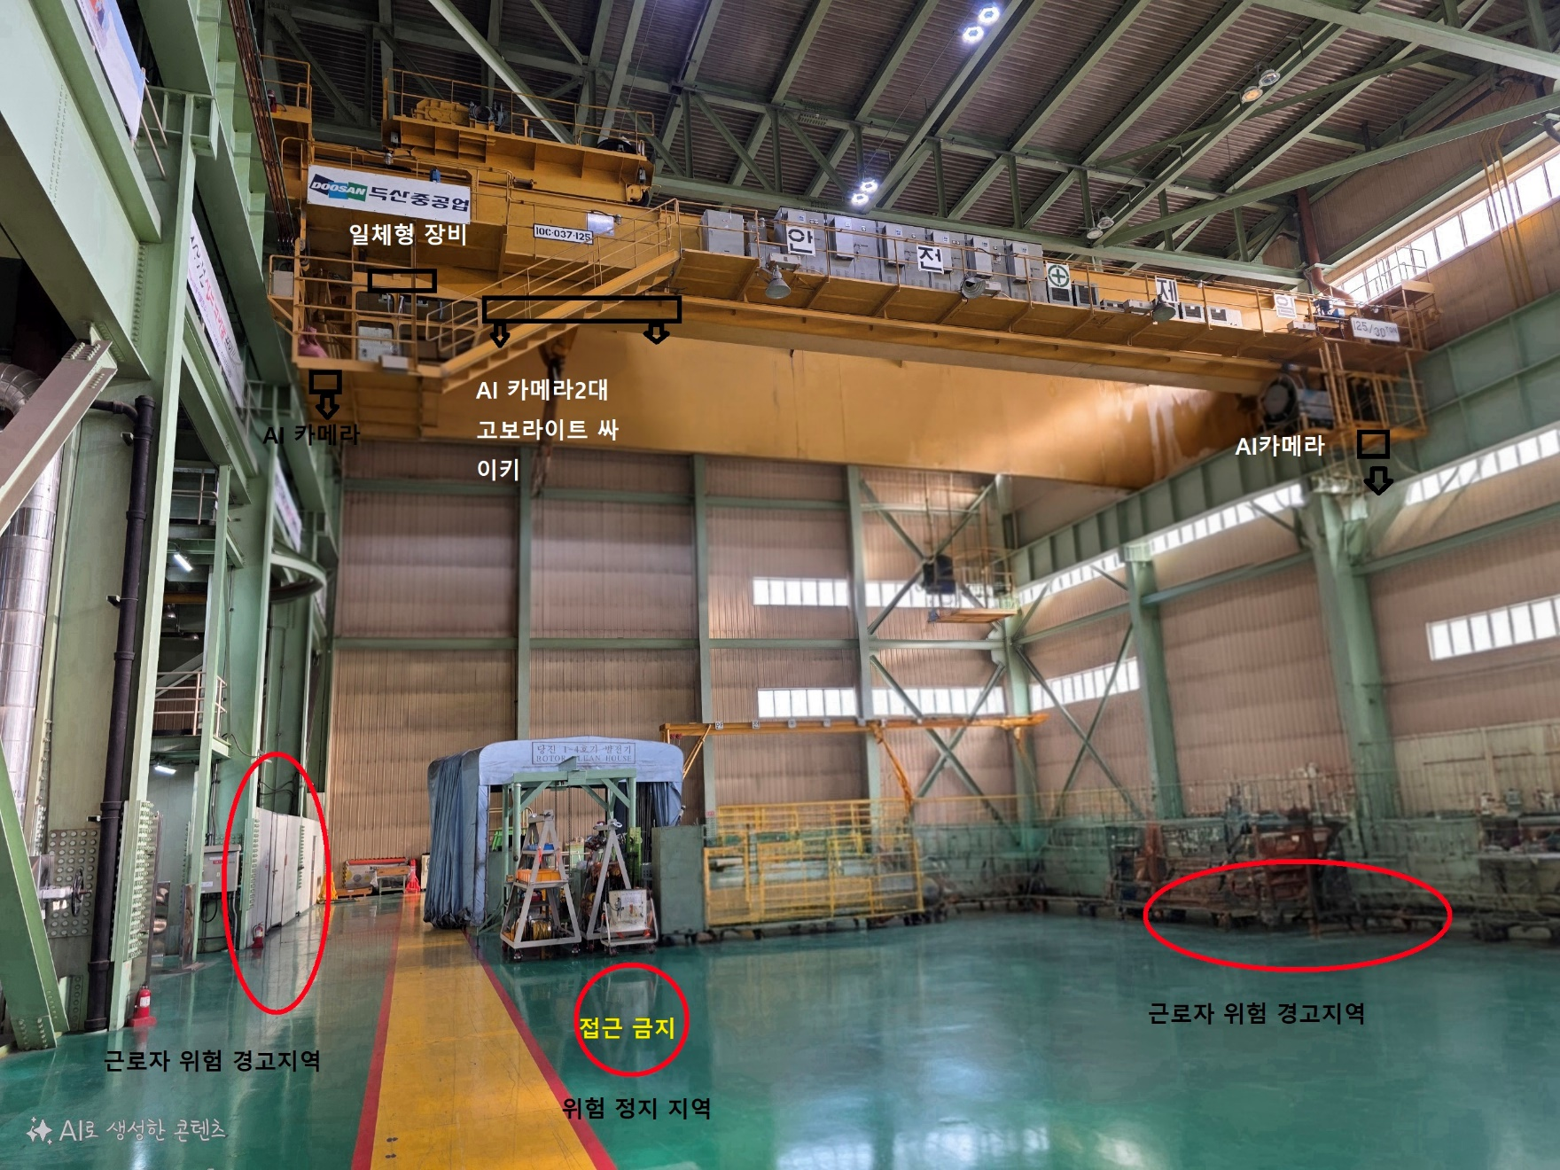
실내 형 크레인 안전장비 구성도
AI스마트 안전관리

Slide 12









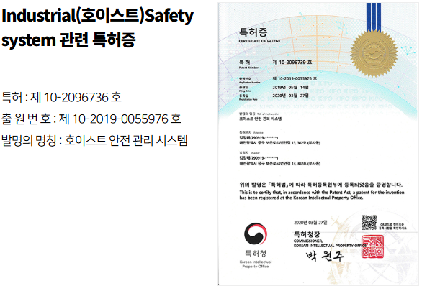
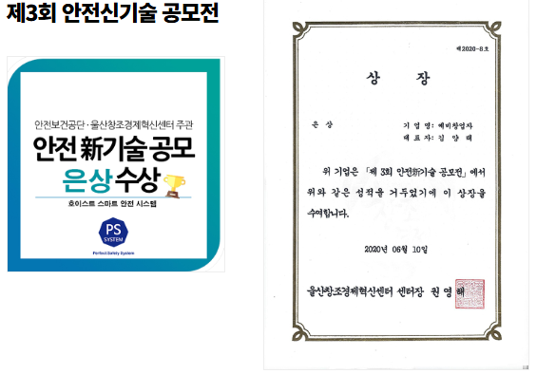
(주)피에스시스템은 2020년 설립된 산업안전 기술 기업으로, AI 호이스트 안전관리 시스템 분야의 특허 인증을 보유한 전문기업입니다.
인증 및 수상
비전 (Vision)
특허 인증
방송통신기자재 적합등록
"Perfect Safety System – 무재해 산업현장"
AI 호이스트 안전관리 시스템 (10-2096736호)
전파 인증 완료
AI 안전관리 시스템으로 중대재해 예방, 근로자 안전 및 기업 생산성 향상
안전 신기술 공모전
KCL 시험 성적서 99%
본사 위치
제3회 안전 신기술 공모전 은상
국가 공인 시험 검사 기관에서 시험 성적 99% 인증
대전광역시 중구 보문로 69 (2층)
"PS System은 국내 유일 AI 기반 호이스트 안전관리 시스템 특허 기업으로, 꾸준한 연구개발을 통해 사고 없는 산업 현장을 만드는데 최선을 다하고 있습니다."
주요 연혁
2020년
(주)피에스시스템 설립
2022년
AI 호이스트 안전관리 시스템 특허 취득
- PS System CEO 김양태
2023년
제3회 안전 신기술 공모전 은상 수상
2023-2025년
국내 주요 제조사 14기 설치 실적 달성

Slide 13
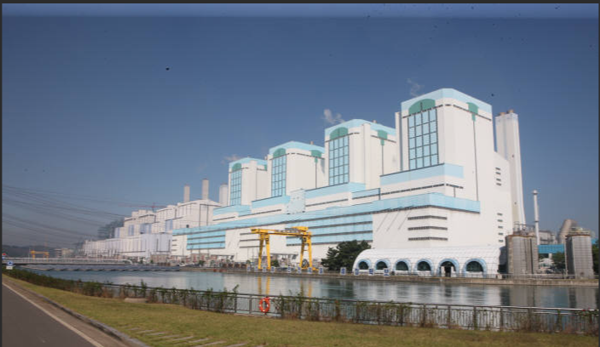
신뢰와 열정으로 귀사의 성공과 성장을 이끌겠습니다
㈜피에스시스템
홈페이지 pssystem.kr
PSSYSTEM CEO 김양태
전화 010-3532-1116
이메일 pssystemkr@naver.com

